Slide 1

Prompt Mühendisliği
Etkili Yapay Zeka İletişiminin Sanatı

Slide 2
Prompt Mühendisliği Nedir?
"Bir LLM ile konuşmanın en etkili yolunu tasarlama sanatı ve bilimidir."
Herkes prompt yazabilir, ancak *etkili* promptlar ustalık ister.
Prompt kalitesi = Yanıt kalitesi.
Amaç: LLM'lerden doğru, anlamlı ve istenen çıktıyı almak.

Slide 3

Bu Sunumda Neler Var? & LLM'ler Nasıl Çalışır?
**Kapsam:** Vertex AI ve API odaklı, Gemini modeli özelinde prompt teknikleri.
**LLM Temeli:** LLM'ler birer "tahmin motorudur".
Verilen metne göre bir sonraki olası kelimeyi/token'ı tahmin ederler.
Prompt'unuz, bu tahmin zincirini doğru yöne yönlendirir.

Slide 4

LLM Çıktısını Şekillendirmek
Doğru modeli seçmek ilk adım, peki ya sonra?
LLM'lerin üreteceği çıktıyı hassas bir şekilde ayarlamak için çeşitli yapılandırma seçenekleri mevcuttur.
Etkili prompt mühendisliği = Optimal yapılandırma.

Slide 5

Ne Kadar Uzun? Çıktı Uzunluğunun Önemi
**Token Sayısı:** Üretilecek yanıtın maksimum uzunluğunu belirler.
**Dikkat!** Daha fazla token = Daha fazla hesaplama, enerji, süre ve maliyet.
Kısa ve öz yanıtlar için sadece token limitini düşürmek yetmez, prompt'unuzu da buna göre ayarlamanız gerekir.
Özellikle ReAct gibi tekniklerde kritik öneme sahip.

Slide 6
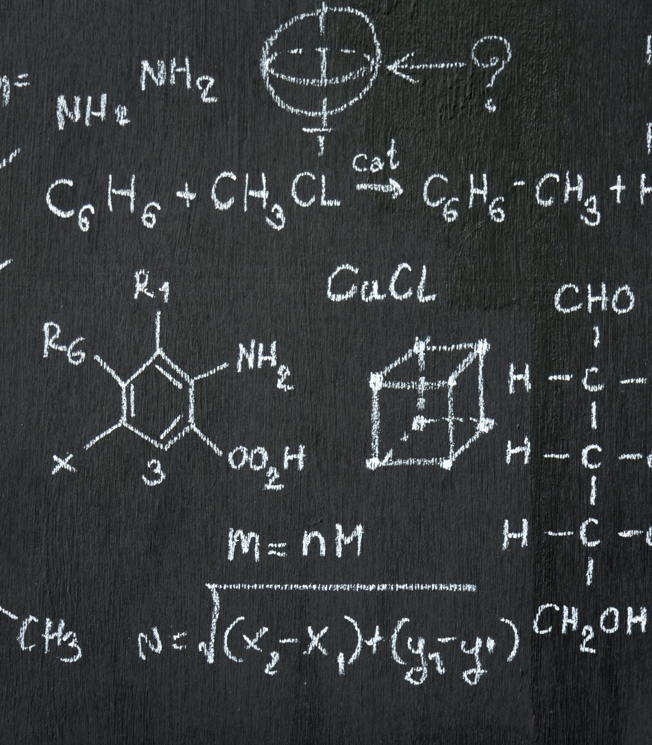
Yaratıcılık Termostatı: Sıcaklık Ayarı
**Sıcaklık:** Token seçimindeki rastgelelik seviyesini kontrol eder.
**Düşük Sıcaklık (örn: 0.1):** Daha deterministik, tutarlı, gerçekçi yanıtlar (Örn: Soru-cevap).
**Yüksek Sıcaklık (örn: 0.9):** Daha çeşitli, yaratıcı, beklenmedik sonuçlar (Örn: Hikaye yazımı).
**Sıcaklık = 0:** En olası token her zaman seçilir (açgözlü kod çözme).

Slide 7

Seçenekleri Daraltmak: Top-K ve Top-P
LLM'ler bir sonraki token için olasılıklar üretir. Bu ayarlar, hangi tokenların seçileceğini belirler.
**Top-K:** En olası K adet token arasından seçim yapar. (Düşük K = daha kesin, Yüksek K = daha çeşitli).
**Top-P (Nucleus Sampling):** Kümülatif olasılığı P değerini aşmayan en olası tokenları seçer. (P=0 = en olası, P=1 = tüm olasılıklar).

Slide 8

Ayarların Dansı: Dengeli Bir Yapılandırma
Sıcaklık, Top-K ve Top-P birbirini etkiler.
**Öneri (Vertex Studio):** Önce Top-K ve Top-P uygulanır, sonra kalan adaylara Sıcaklık.
**Ekstrem Ayarlar:** Biri çok yüksek/düşük ayarlanırsa diğerlerini etkisiz kılabilir.
**Başlangıç Noktaları:** Yaratıcı için Yüksek T, K, P; Kesin için Düşük T, K, P.
**UYARI:** "Tekrar Döngüsü Hatası"na dikkat! (Uygunsuz ayarlarla modelin aynı kelime/cümleyi tekrarlaması).

Slide 9

LLM'lerle Etkili İletişim: Prompt Teknikleri
LLM'ler talimatları izlemek üzere eğitilmiştir.
Ancak mükemmel değillerdir: Prompt'unuz ne kadar netse, sonuç o kadar iyi olur.
Belirli teknikler, LLM'lerin çalışma prensiplerinden faydalanarak daha iyi sonuçlar almanızı sağlar.

Slide 10

En Basit Yaklaşım: Sıfır Atış (Zero-shot)
**Tanım:** Modele sadece görev tanımını ve başlangıç metnini verirsiniz. "Örnek Yoktur".
**Kullanım:** Soru sorma, hikaye başlatma, basit talimatlar.
**Örnek (Film Yorumu Sınıflandırma):**

Slide 11
Bir Örnek Yeter: Tek Atış (One-shot)
**Tanım:** Modele, görevi nasıl tamamlayacağına dair *tek bir örnek* sunarsınız.
**Amaç:** Modelin istenen çıktı formatını veya stilini taklit etmesine yardımcı olmak.
Sıfır atış işe yaramadığında iyi bir alternatiftir.

Slide 12
Birkaç Örnekle Ustalaşmak: Az Atış (Few-shot)
**Tanım:** Modele, görevi anlaması için *birden fazla (genellikle 2-5) örnek* sunarsınız.
**Faydaları:** Özellikle karmaşık görevlerde veya belirli bir çıktı yapısı/deseni istendiğinde çok etkilidir.
Modelin genelleme yeteneğini artırır.

Slide 13

Davranışı Şekillendirmek: Sistem, Bağlam ve Rol
Bu teknikler, modelin genel davranışını, yanıt stilini ve bilgi temelini daha hassas bir şekilde kontrol etmenizi sağlar.
Amaç: Daha tutarlı, amaca yönelik ve doğru yanıtlar elde etmek.

Slide 14

Sahneyi Kurmak: Sistem Promptu
**Tanım:** Modelin genel davranışını, kişiliğini, tonunu ve uyması gereken kuralları belirleyen üst düzey talimatlardır.
Genellikle konuşmanın başında verilir ve tüm etkileşim boyunca geçerlidir.
**Örnek:** "Sen yardımsever bir asistansın. Cevapların kısa ve bilgilendirici olsun. Resmi bir dil kullan."

Slide 15
Şapkayı Takmak: Rol Promptu
**Tanım:** Modele belirli bir rol veya uzmanlık atarsınız.
**Amaç:** Modelin o role uygun bir perspektiften ve bilgi düzeyinden yanıt vermesini sağlamak.
**Örnekler:** "Bir tarih profesörü olarak cevap ver.", "Deneyimli bir yazılımcı gibi düşün.", "Beş yaşında bir çocuğa anlatır gibi açıkla."

Slide 16

Bilgiyi Beslemek: Bağlamsal Prompt
**Tanım:** Modele, doğru ve ilgili yanıtı üretebilmesi için gerekli arka plan bilgisini, veriyi veya belgeleri sağlarsınız.
**Amaç:** Modelin tahminlerini daha isabetli hale getirmek, halüsinasyonları azaltmak.
**Örnek:** Bir metin parçasını verip onunla ilgili sorular sormak veya bir ürün açıklaması sağlayıp özetini istemek.

Slide 17
Büyük Resme Bakmak: Geri Adım Promptu
**Tanım:** Karmaşık bir soruya doğrudan cevap vermek yerine, modelden önce daha genel prensipleri veya soyut kavramları düşünmesini istemektir.
**Amaç:** Modelin daha derinlemesine akıl yürütmesine ve daha iyi çözümlere ulaşmasına yardımcı olmak.
Önce "Neden?" ve "Nasıl?" sorularını soyut düzeyde cevaplar, sonra spesifik probleme uygular.

Slide 18

Geri Adım: Uygulama ve Kazanımlar
**Örnek Soru:** "Fizikte X problemini nasıl çözerim?"
**Geri Adım Promptu:** "Önce, X probleminin altında yatan temel fizik prensipleri nelerdir? Bu prensipler genel olarak nasıl uygulanır? Şimdi bu bilgiyi X problemine uygula."
**Faydaları:** Daha sağlam temellere dayanan, daha kapsamlı ve doğru çözümler.

Slide 19
Adım Adım Düşünmek: Düşünce Zinciri (CoT)
**Tanım:** Modeli, karmaşık bir problemi çözerken veya bir soruya cevap verirken ara adımları ve akıl yürütme sürecini açıkça ifade etmeye teşvik eder.
"Hadi adım adım düşünelim" gibi bir ifadeyle tetiklenebilir.
**Amaç:** Özellikle matematik, mantık ve akıl yürütme gerektiren görevlerde performansı artırmak.

Slide 20
CoT: İç İşleyiş ve Etkileri
Modelin sadece nihai cevabı değil, cevaba nasıl ulaştığını da göstermesini sağlar.
Bu, modelin daha karmaşık problemleri daha küçük, yönetilebilir parçalara ayırmasına yardımcı olur.
İnsanların problem çözme şeklini taklit eder.
**Etkisi:** Daha güvenilir ve yorumlanabilir sonuçlar.

Slide 21
En İyi Cevabı Seçmek: Öz-Tutarlılık
**Tanım:** Aynı prompt ile (genellikle CoT kullanarak) birden fazla çıktı üretilir. Ardından, bu çıktılar arasından en sık tekrarlanan veya en tutarlı olan nihai cevap olarak seçilir.
**Amaç:** Tek bir CoT çıktısının hatalı veya optimal olmama riskini azaltmak.
Yüksek sıcaklık ayarlarıyla farklı düşünce yolları keşfedilir.

Slide 22
Öz-Tutarlılık: Adımlar ve Gelişmiş Sonuçlar
**Sonuç:** Özellikle karmaşık akıl yürütme görevlerinde doğruluğu önemli ölçüde artırır.

Slide 23
Dallanan Yollar: Düşünce Ağacı (ToT)
**Tanım:** Problemi bir ağaç yapısında keşfeder. Model, her adımda birden fazla olası düşünce yolunu (dalını) değerlendirir ve en umut verici olanları takip eder.
CoT'nin doğrusal düşünme biçimini genişletir.
Geriye dönme (backtracking) ve keşif (exploration) yetenekleri sunar.

Slide 24
ToT: Üstünlükleri ve Kullanım Alanları
**Avantajları:**
**Zorluk:** Hesaplama maliyeti CoT'ye göre daha yüksek olabilir.

Slide 25
Düşün ve Yap: ReAct Tekniği
**Tanım:** LLM'lerin akıl yürütme (Reason) yeteneklerini harici araçları kullanma veya eylemler (Act) gerçekleştirme ile birleştirir.
Model, bir görevi tamamlamak için ne yapması gerektiğini düşünür, bir eylem planlar, eylemi gerçekleştirir (örn: bir API'yi çağırır, web'de arama yapar) ve sonucu gözlemler.
Bu döngü, görev tamamlanana kadar devam eder.

Slide 26
ReAct: Nasıl Çalışır? Nerelerde Kullanılır?
**Döngü:** Düşünce -> Eylem -> Gözlem -> Düşünce ...
**Uygulama Alanları:**

Slide 27
Promptları Otomatik Oluşturmak: APE
**Tanım:** İnsan müdahalesini en aza indirerek, belirli bir görev için en etkili promptları otomatik olarak keşfetme ve optimize etme yaklaşımlarıdır.
LLM'lerin kendilerini kullanarak veya diğer algoritmalarla promptlar üretilir ve değerlendirilir.
**Amaç:** Prompt mühendisliği sürecini hızlandırmak ve daha iyi promptlar bulmak.

Slide 28
APE: Yöntemler, Araçlar ve Ufuklar
**Yöntemler:** Genetik algoritmalar, pekiştirmeli öğrenme, LLM tabanlı prompt üretimi.
**Araçlar:** Gelişmekte olan çeşitli kütüphaneler ve platformlar.
**Geleceği:** Prompt mühendisliğinin demokratikleşmesi ve daha güçlü LLM etkileşimleri.

Slide 29
LLM'ler ve Kod: Yeni Bir İşbirliği
LLM'ler sadece doğal dili değil, programlama dillerini de anlama ve üretme konusunda giderek daha yetenekli hale geliyor.
**Kullanım Alanları:**

Slide 30
Etkili Kod Üretimi İçin Promptlar
**İpuçları:**
**Örnek:** "Python'da, bir sayı listesi alan ve listenin ortalamasını döndüren bir fonksiyon yaz. Fonksiyon adı 'ortalama_hesapla' olsun."

Slide 31
Kodu Anlamak ve Dönüştürmek
**Kod Açıklama:** "Bu [dil] kod bloğu ne işe yarıyor? Adım adım açıkla."
**Kod Çevirme:** "Aşağıdaki Python kodunu JavaScript'e çevir. Fonksiyonellik aynı kalsın."
Karmaşık kod tabanlarını anlamak veya eski kodları modernize etmek için faydalıdır.

Slide 32
Hataları Bulmak, Kaliteyi Artırmak
**Hata Ayıklama:** "Bu kodda neden [hata mesajı] alıyorum? Nasıl düzeltebilirim?"
**Kod İnceleme:** "Bu kod parçasını performans, okunabilirlik ve güvenlik açısından incele. İyileştirme önerilerinde bulun."
Daha sağlam ve verimli kodlar yazmaya yardımcı olur.

Slide 33
Metnin Ötesinde: Çok Modlu Promptlar
**Tanım:** LLM'lerin metin dışı girdilerle (örn: görseller, ses, video) birlikte çalışmasını sağlayan promptlardır.
**Örnekler:**
Yapay zekanın dünyayı daha kapsamlı anlamasını sağlar.

Slide 34
Prompt Mühendisliğinde Ustalık İçin İpuçları
Etkili promptlar oluşturmak bir sanattır ve pratik gerektirir.
Bu bölümde, LLM'lerden en iyi sonuçları almanıza yardımcı olacak temel prensipleri ve denenmiş yöntemleri paylaşacağız.

Slide 35
Temel İlkeler 1: Örnekle, Basitleştir, Netleştir
**Örnekler Sunun (Few-shot/One-shot):** Modele ne istediğinizi gösterin.
**Basitlikle Tasarlayın:** Karmaşık olmayan, anlaşılır dil kullanın.
**Çıktı Konusunda Spesifik Olun:** İstenen formatı, uzunluğu, tonu belirtin.

Slide 36
Temel İlkeler 2: Yönlendir, Sınırla
**Kısıtlamalar Yerine Talimatları Kullanın:** "Yapma" demek yerine "Yap" deyin. (Örn: "Kırmızı renk kullanma" yerine "Mavi renk kullan").
**Maksimum Token Uzunluğunu Kontrol Edin:** Gereksiz uzun yanıtları ve maliyetleri önleyin.

Slide 37
Temel İlkeler 3: Esneklik ve Deney
**Promptlarda Değişkenler Kullanın:** Promptları yeniden kullanılabilir ve dinamik hale getirin (örn: `{müşteri_adı}`, `{ürün_özelliği}`).
**Giriş Formatları ve Yazım Stilleriyle Deney Yapın:** Farklı soru sorma biçimleri, madde işaretleri, anahtar kelimeler vb. deneyin.

Slide 38
Temel İlkeler 4: Denge ve Uyum
**Sınıflandırma Görevlerinde Sınıfları Karıştırın (Few-shot):** Örneklerinizde farklı sınıfları dengeli bir şekilde sunun.
**Model Güncellemelerine Uyum Sağlayın:** LLM'ler sürekli gelişir. Promptlarınızın performansını takip edin ve gerektiğinde güncelleyin.

Slide 39
Temel İlkeler 5: Yapılandırılmış Çıktılar
**Çıktı Formatlarıyla Deney Yapın:** Modelden JSON, XML, Markdown gibi yapılandırılmış formatlarda çıktı isteyin.
**JSON Onarımı:** Modelin hatalı JSON üretmesi durumunda onarım mekanizmaları kullanın.
**Şemalarla Çalışma:** İstenen çıktı şemasını (örn: JSON Schema) prompt'a dahil ederek daha tutarlı çıktılar elde edin.

Slide 40
Temel İlkeler 6: İşbirliği ve Derinlemesine Teknikler
**Diğer Prompt Mühendisleriyle Birlikte Deney Yapın:** Bilgi paylaşımı ve farklı bakış açıları öğrenmeyi hızlandırır.
**CoT En İyi Uygulamaları:** CoT kullanırken açık, adım adım talimatlar verin. Modelin her adımı gerekçelendirmesini isteyin.

Slide 41
Öğrenme Günlüğü: Prompt Denemelerini Belgelemek
**Neden Önemli?**
**Nasıl?** Basit bir tablo formatı kullanılabilir (Prompt, Model, Ayarlar, Çıktı, Notlar).

Slide 42
Yolculuğun Özeti: Anahtar Çıkarımlar
Prompt mühendisliği, LLM'lerle etkili iletişimin temelidir.
Doğru teknikler ve yapılandırmalarla LLM'lerin potansiyelini en üst düzeye çıkarabilirsiniz.
Bu bir keşif ve deney sürecidir: Sürekli öğrenin, deneyin ve belgeleyin.
Gelecek, daha akıllı ve işbirlikçi yapay zeka etkileşimlerine gebe.

Slide 43
Teşekkürler & Sorularınız?
Dinlediğiniz için teşekkürler!
(İsteğe bağlı: Yazarın/Sunucunun iletişim bilgileri, kaynaklara linkler)
Sorularınız için buradayım.

